Slide 1
CONTENIDO
01
El rol de los/as procuradores/as publicos/as
02
La conciliacion como mecanismo alternativo
03
Informe a cargo de los/as procuradores/as publicos/as
04
Materias a conciliar y materias no arbitrables

Slide 2
Analisis previo al inicio de un proceso Arbitral
<conciliar o no conciliar>
1

Slide 3
El rol de los procuradores/as públicos/as en el marco del Sistema Administrativo de Defensa Juridica del Estado
El artículo 47° de la Constitución, prevé que “la defensa de los intereses del Estado está a cargo de los procuradores públicos conforme a ley”.
La defensa del Estado constituye un rol inherente del procurador/a público/a, que lo faculta a intervenir en los procesos judiciales, arbitrales, extrajudiciales y administrativos donde sea parte procesal su entidad, interponiendo todos los recursos procesales a su alcance, así como participando de las investigaciones y procesos penales en calidad de parte civil, e incluso, iniciar de oficio procesos ante órganos jurisdiccionales en defensa de su institución.

Slide 4
De la conciliación como mecanismo alternativo de solución de conflictos, regulada en la Ley Nº 26872 y su reglamento
El artículo 5º de la Ley Nº 26872, establece que, la conciliación “es una institución que se constituye como un mecanismo alternativo para la solución de conflictos, por el cual las partes acuden ante un Centro de Conciliación extrajudicial a fin que se les asista en la búsqueda de una solución consensual al conflicto.”

Slide 5
En todos los escenarios en que el procedimiento de conciliación concluye, de conformidad con lo previsto en el artículo 15º de la Ley Nº 26872; la presencia e intervención de los/as procuradores/as públicos/as se justifica para resguardar su legalidad (identificación de las materias conciliables), contenido (parámetros de las propuestas), debido proceso (sin vicios en la convocatoria, concurrencia, procedimiento y acuerdo), sustento del costo-beneficio para la procedencia del acuerdo (evaluación de factores que por la función de defensa están a disposición de los/as procuradores/as públicos/as) y suscripción del acuerdo conciliatorio (previa emisión de la resolución autoritativa).

Slide 6
¿quien concilia?
NORMA DEROGADA Decreto Legislativo N° 1068 Decreto Supremo N° 017-2008-JUS | NORMA VIGENTE Decreto Legislativo N° 1326 Decreto Supremo N° 017-2008-JUS
Artículo 38.- De la atribución de conciliar, transigir o desistirse de las demandas (...) El Titular de la entidad, o la persona a quien delegue de forma expresa y por resolución del Titular de la entidad, cuenta con facultades suficientes para participar en procedimientos de conciliación extrajudicial y suscribir los respectivos acuerdos, dentro de los límites establecidos por el presente artículo. Se puede delegar esta facultad en el procurador público de la entidad. | Artículo 15.- Funciones de los/las procuradores/as públicos/a:s (...) 15.8. Cuando en el ámbito extrajudicial, una entidad del Estado sea invitada a conciliar o transigir, conforme a la ley de la materia, su procurador/a público/a, está facultado a representar al Estado con atribuciones exclusivas suficientes para participar en dichos procedimientos y suscribir los respectivos acuerdos previamente autorizado por el/la titular de la entidad o la persona a quien éste delegue mediante acto resolutivo, para lo cual deben tener en cuenta las disposiciones contenidas en la normatividad del Sistema.

Slide 7
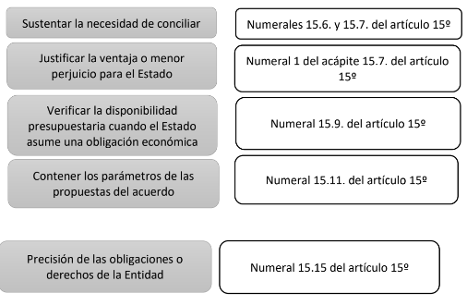
Informe costo beneficio a cargo de los/as procuradores/as publicos/as

Slide 8
Materias conciliables y arbitrabilidad

Slide 9
MUCHAS GRACIAS

